Slide 1
Café familiar Better Together:
Crear juntos HOPE (ESPERANZA) y resiliencia
Notes:
Nota para el capacitador: preséntese y dé la bienvenida a los participantes del Café.

Slide 2
¡Preparémonos!
1
Cambie el nombre si su pantalla NO dice su nombre.
Mueva el mouse sobre su imagen hasta que vea 3 pequeños puntos en la esquina superior derecha
Haga clic en los puntos y luego haga clic en “Rename” (Cambiar nombre) y escriba su nombre y apellido
4
Participe activamente durante nuestro tiempo juntos
Participar en el cuadro de chat, discutir temas, aportar a la conversación
2
Escriba la siguiente información en el cuadro de chat:
Nombre y apellido
Díganos el nombre del programa ECE al que asiste su hijo
5
Permanezca silenciado a menos que tenga una pregunta o comentario.
Si se desconecta durante la capacitación debido a un problema tecnológico, vuelva a iniciar sesión utilizando el mismo enlace en su correo electrónico de confirmación.
3
Encienda su video en este momento.
6
Notes:
Nota para el capacitador: omita esta diapositiva si es el anfitrión del Café en persona.

Slide 3
¡Bienvenido!
Comparta algo que le guste hacer o que le gustaría hacer más.
Notes:
Comparta algo que le guste hacer o que le gustaría hacer más. Por ejemplo, una actividad, una tradición, un pasatiempo. O algo que le gustaría poder hacer más: hornear, leer, caminar, noches familiares, etc.
Nota para el capacitador: comparta su propia respuesta para comenzar la conversación.
¡Gracias a todos por compartir! Ahora descubramos un poco más sobre lo que vamos a analizar.

Slide 4
Objetivos
Comprender los cuatro elementos estructurales de HOPE (resultados saludables de experiencias positivas).
Analizar el papel que desempeñan el autocuidado y el bienestar en la promoción de los elementos estructurales de HOPE.
Explorar la resiliencia y el crecimiento que usted y su familia pueden haber experimentado en el pasado reciente.
Notes:
Objetivos para este Café Better Together:
Comprender los Cuatro elementos estructurales de HOPE (resultados saludables de experiencias positivas).
Analizar el papel que desempeñan el autocuidado y el bienestar en la promoción de los elementos estructurales de HOPE.
Explorar la resiliencia y el crecimiento que usted y su familia pueden haber experimentado en el pasado reciente.
Vamos a comenzar por conocer más sobre los elementos estructurales de HOPE.

Slide 5
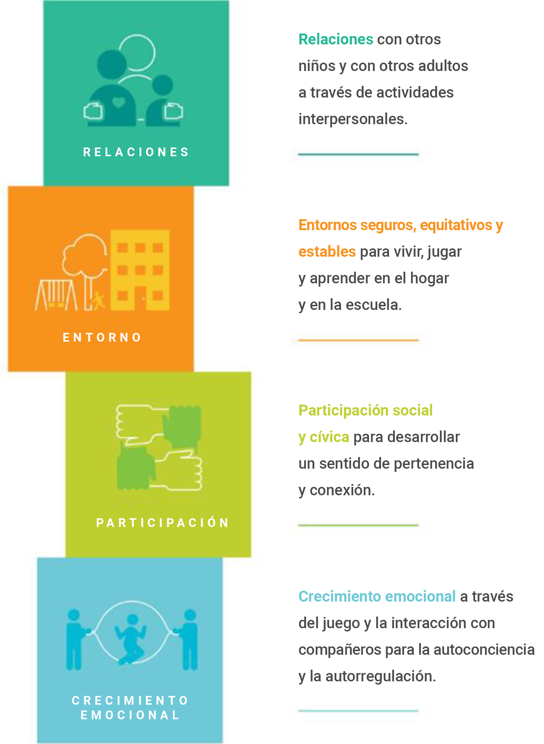
Los Cuatro elementos estructurales de HOPE
Sege y Browne. Responding to ACEs with HOPE: Health Outcomes from Positive Experiences (Responder a las ACE con HOPE: Resultados de experiencias positivas en la salud). Academic Pediatrics 2017; 17:S79-S85
Notes:
Así como las ACE (experiencias infantiles adversas) se organizan en categorías o dominios, vemos que las PCE (experiencias infantiles positivas) se pueden organizar en los Cuatro elementos estructurales. HOPE (Resultados saludables de experiencias positivas) se centra en experiencias infantiles positivas clave que amortiguan los efectos negativos para la salud a lo largo de la vida causados por experiencias infantiles adversas. Estos elementos estructurales son esenciales para un desarrollo saludable, incluso en ausencia de ACE.
Las investigaciones muestran que las experiencias positivas promueven la salud y el bienestar de los niños a largo plazo. Permiten que los niños formen relaciones sólidas y conexiones significativas, cultivan una imagen y autoestima positivas, les brindan un sentido de pertenencia y desarrollan habilidades para afrontar el estrés de manera saludable.
Ahora profundizaremos en cada uno de los Cuatro elementos estructurales: relaciones, entorno, participación y crecimiento emocional
Antecedentes:
Información sobre HOPE y la Misión: Spreading-HOPE_FINAL_2.2.2021.pdf (positiveexperience.org)

Slide 6
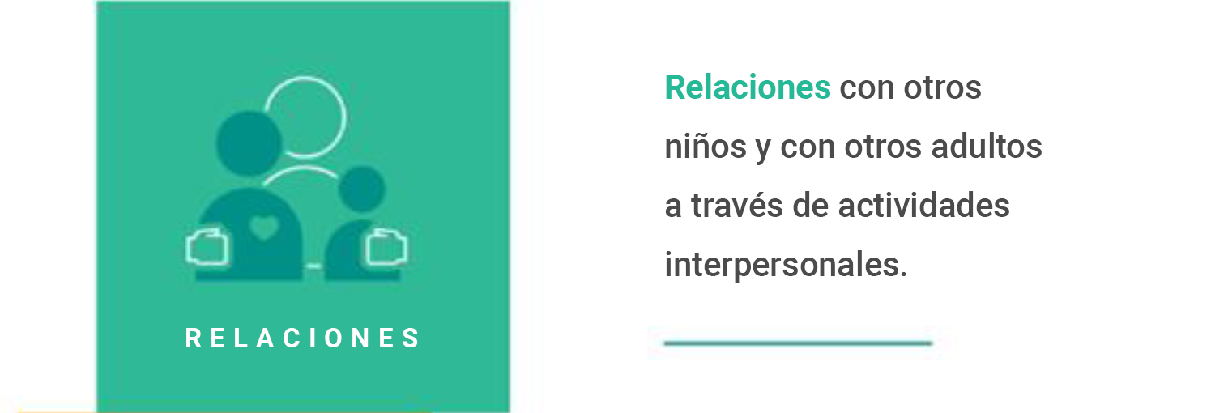
Los Cuatro elementos estructurales de HOPE: Relaciones
Sege y Browne. Responding to ACEs with HOPE: Health Outcomes from Positive Experiences (Responder a las ACE con HOPE: Resultados de experiencias positivas en la salud). Academic Pediatrics 2017; 17:S79-S85
Notes:
Estar en relaciones enriquecedoras y de apoyo es fundamental para que los niños se conviertan en adultos sanos y resilientes.
Tener relaciones fundamentales clave: padres/cuidadores que responden a las necesidades de un niño y tienen interacciones cálidas y receptivas.
Tener adultos fuera de la familia que se interesen genuinamente por el niño y apoyen su crecimiento y desarrollo.
Tener relaciones saludables, cercanas y positivas con compañeros.
Reflexionemos sobre cómo podemos crear relaciones positivas para nuestra familia.

Slide 7
Fotografía de Wesley Tingey en Unsplash
Notes:
Nota para el capacitador: lea únicamente el guión sugerido que sea más aplicable a las necesidades de su capacitación. Si se trata de una sesión combinada, con proveedores y familias, simplemente lea la sección de padres/familias.
Para proveedores de atención infantil: las personas que recuerdan haber tenido este tipo de relaciones durante la niñez experimentan tasas significativamente más bajas de depresión y mala salud física y mental durante la edad adulta. Cuando se trabaja con familias, especialmente familias vulnerables afectadas por un trauma, es importante preguntar sobre los tipos de relaciones positivas que un padre o madre puede recordar de su infancia. Luego, esta información se puede celebrar y utilizar para ayudar a crear oportunidades para que sus hijos experimenten los tipos de relaciones que abarca este componente básico de HOPE.
Para padres/familias: las personas que recuerdan haber tenido este tipo de relaciones durante la niñez experimentan tasas significativamente más bajas de depresión y mala salud física y mental durante la edad adulta. Lo alentamos a pensar en este tipo de relaciones positivas desde su propia infancia. Su propia reflexión puede usarse para ayudar a crear oportunidades para que sus propios hijos experimenten este tipo de relaciones que abarca este componente básico de HOPE.
Nota para el capacitador: pida una respuesta. Al pensar en las relaciones positivas en su vida, ¿qué características han tenido?
Tal vez las relaciones hayan sido de confianza, cariño, apoyo, etc.
El próximo elemento estructural que analizaremos es el entorno.

Slide 8
Los Cuatro elementos estructurales de HOPE: Entorno
Sege y Browne. Responding to ACEs with HOPE: Health Outcomes from Positive Experiences (Responder a las ACE con HOPE: Resultados de experiencias positivas en la salud). Academic Pediatrics 2017; 17:S79-S85
Notes:
Los niños que viven, aprenden y juegan en entornos seguros, estables y equitativos tienen menos probabilidades de experimentar mala salud física y mental de adultos. Un entorno seguro y estable es:
Uno que garantice la satisfacción de las necesidades básicas del niño, incluida la alimentación, el alojamiento y la atención médica adecuados.
Una escuela u hogar donde los niños se sienten seguros emocionalmente
Un hogar enriquecedor donde un niño está emocionalmente seguro.
Un entorno escolar estable donde los niños se sienten valorados y reciben una educación de alta calidad.
Un ambiente comunitario para jugar e interactuar con otros niños de manera segura y equitativa.
Veamos cómo nuestro entorno puede crear experiencias positivas.

Slide 9
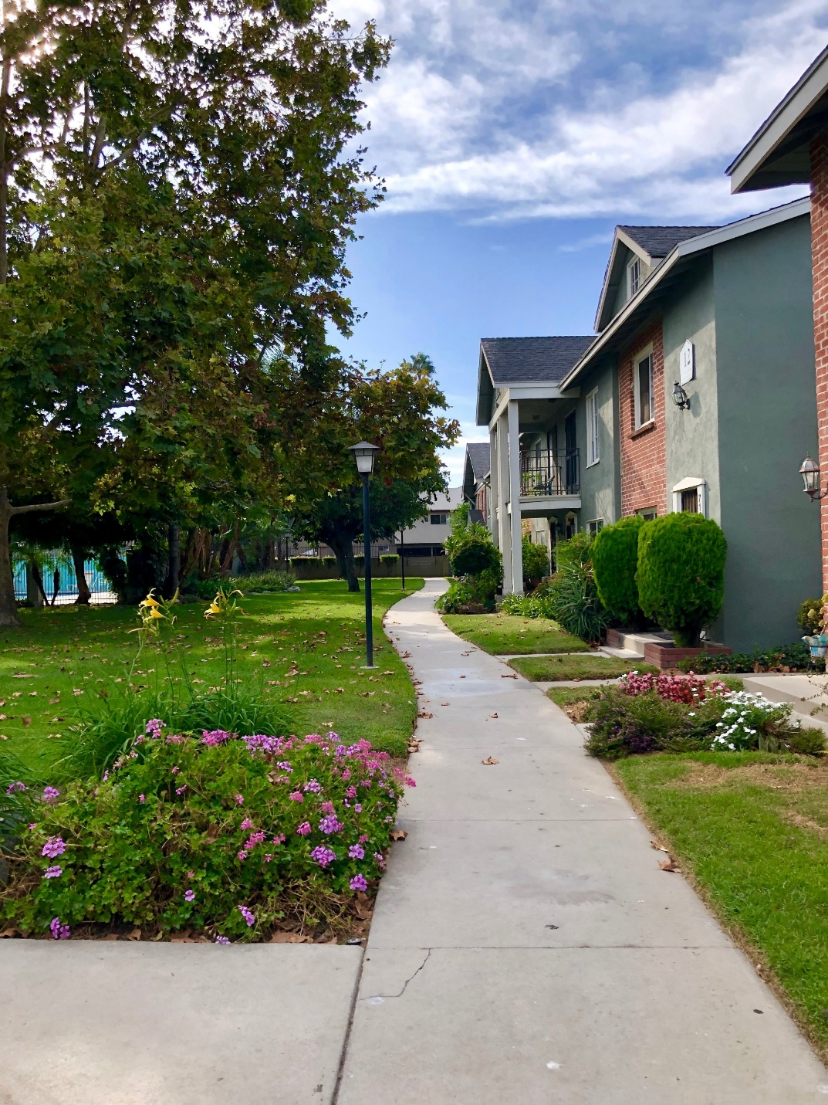
Fotografía de Shona Corsten en Unsplash
Notes:
Nota para el capacitador: lea únicamente el guión sugerido que sea más aplicable a las necesidades de su capacitación. Si se trata de una sesión combinada, con proveedores y familias, simplemente lea la sección de padres/familias.
Para proveedores: es fundamental preguntar a los cuidadores sobre los tipos de entornos que experimentan sus niños. Celebre lo positivo y trabaje con las familias para ayudar a garantizar que sus hijos tengan la oportunidad de vivir, aprender y jugar en entornos seguros y enriquecedores.
Para padres/familias: es importante pensar en el tipo de entorno que experimentan sus hijos. Celebre lo positivo y trabaje para garantizar que su hijo tenga la oportunidad de vivir, aprender y jugar en entornos seguros y enriquecedores.
Piense en el entorno de su hijo: ¿qué cosas positivas experimenta su hijo en su entorno?
¿Tienen amigos en su vecindario con quienes les gusta jugar? ¿Tiene un jardín donde puedan disfrutar aprendiendo al aire libre?
Ahora pasaremos a analizar el elemento estructural de la participación.

Slide 10
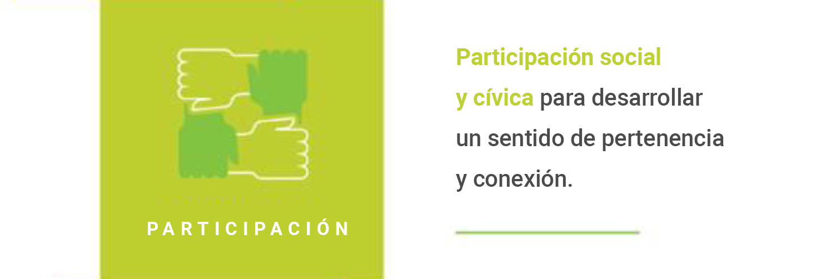
Los Cuatro elementos estructurales de HOPE: Participación
Sege y Browne. Responding to ACEs with HOPE: Health Outcomes from Positive Experiences (Responder a las ACE con HOPE: Resultados de experiencias positivas en la salud). Academic Pediatrics 2017; 17:S79-S85
Notes:
Los niños necesitan oportunidades para participar socialmente y desarrollar un sentido de conexión. Desarrollar una conexión y un sentido de pertenencia con una comunidad, así como un sentido de su importancia en ella, describe la esencia del tercero de los Cuatro elementos estructurales de HOPE. Esto puede incluir:
Estar involucrado en proyectos, tutoría entre pares o servicio comunitario a través de la escuela u organización religiosa propia.
Participar en las tradiciones culturales familiares.
Participar en música, arte o deportes organizados.
Ahora reflexionaremos sobre cómo las comunidades ayudan a respaldar experiencias positivas.

Slide 11
Fotografía de Tribesh Kayastha en Unsplash
Notes:
Los niños necesitan sentirse conectados con sus comunidades, amados y valorados. Tener este tipo de compromiso (participación en instituciones y entornos sociales, conciencia de las costumbres y tradiciones culturales y un “sentido de importancia” y pertenencia cultivados) ayuda a los niños a convertirse en adultos seguros y resilientes.
¿Ha experimentado algún beneficio positivo o ha tenido buenas experiencias al ser parte de un grupo comunitario o de amigos con los que se sentiría cómodo compartiendo?
Nota para el capacitador: agregue una historia o experiencia personal aquí si los participantes no se sienten cómodos compartiendo.
Ahora pasemos a analizar el último elemento estructural: crecimiento emocional.

Slide 12
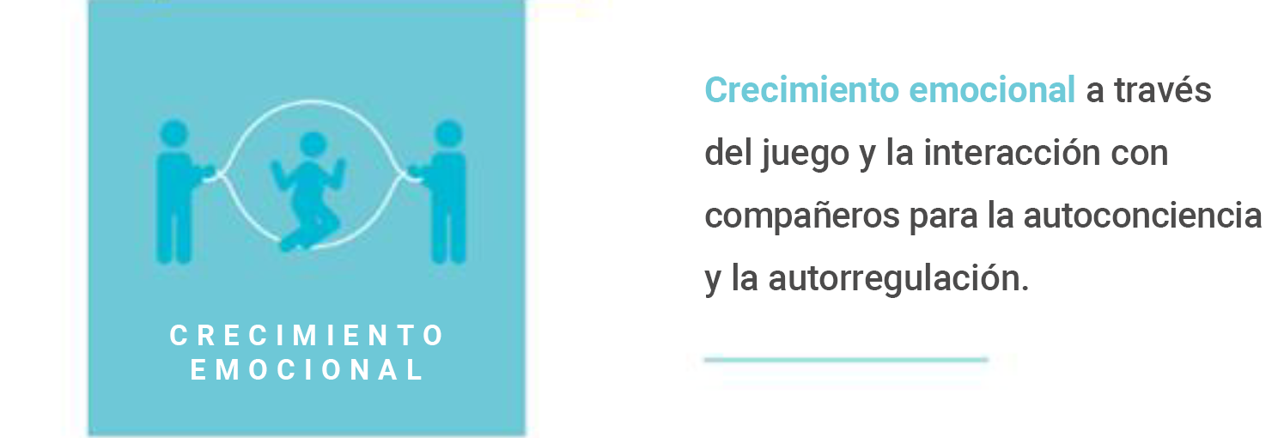
Los Cuatro elementos estructurales de HOPE: Crecimiento emocional
Sege y Browne. Responding to ACEs with HOPE: Health Outcomes from Positive Experiences (Responder a las ACE con HOPE: Resultados de experiencias positivas en la salud). Academic Pediatrics 2017; 17:S79-S85
Notes:
El último elemento estructural de HOPE es el crecimiento emocional: a través del juego y la interacción con compañeros para la autoconciencia y la autorregulación. Los niños necesitan oportunidades para el desarrollo social y emocional. El desarrollo socioemocional sucede cuando los niños pueden:
Desarrollar un sentido de autorregulación emocional y conductual
Tener la habilidad de responder a los desafíos de manera productiva
Desarrollar habilidades interpersonales y de comunicación social y culturalmente apropiadas
Los niños necesitan tener amplias oportunidades para desarrollar su sentido social y de autoconciencia, aprender a autorregular las emociones y los comportamientos y adquirir las habilidades necesarias para responder a los desafíos de forma funcional y productiva.
Nota para el capacitador: (haga énfasis en este punto) muchas de estas habilidades surgen durante el juego centrado en el niño. Algunos niños adquirirán estas habilidades de forma natural; otros pueden necesitar que los adultos les ayuden a poner nombre a sus propios sentimientos y comprenderlos.
Ejemplos de cómo es el juego y el desarrollo socioemocional:
Juegue a fingir con muñecos de juguete con su hijo. Esto ayuda a desarrollar la empatía a partir de los 18 meses. Cuente lo que está haciendo al responder al “llanto” del bebé y nombre sus sentimientos. “Ah, el bebé debe estar triste”. Luego entregue el muñeco a su hijo y aliéntelo a hacer lo mismo.
Practique la toma de turnos. Tome un auto de carreras y dele uno al niño. Use indicaciones como “mi turno, tu turno, estás siendo muy paciente mientras esperas tu turno”. También puede practicar esta habilidad con un bebé jugando juegos como cu-cú y arrullar en ambos sentidos.
Juegue a disfrazarse e imite las actividades de las tareas del hogar para ayudarlos a desarrollar un sentido de independencia.
Ya sea que un niño necesite ayuda para desarrollar estas habilidades o las adquiera de forma natural, estas habilidades son fundamentales para que los niños puedan convertirse en adultos resilientes y emocionalmente sanos.

Slide 13
¿Por qué HOPE?
Las experiencias positivas pueden aliviar el estrés tóxico y ayudar a los niños a convertirse en adultos más resilientes y saludables.
HOPE tiene como objetivo mejorar nuestra comprensión y apoyo
a estas experiencias clave.
Notes:
Las experiencias positivas pueden aliviar el estrés tóxico y ayudar a los niños a convertirse en adultos más resilientes y saludables. Al promover los elementos estructurales de HOPE, nuestro objetivo es apoyar la resiliencia de nuestras familias.
Ahora pasaremos a hacer una actividad de socios.

Slide 14
Actividad de socios
Piense en un momento de su vida en el que las cosas iban muy bien.
¿Qué hizo que eso fuera así?
Notes:
Actividad de diez minutos: Cuatro minutos en grupos o salas de descanso, seis minutos para informar al regresar
Nota para el capacitador:
Haga la pregunta a los participantes: Piense en un momento de su vida en el que las cosas iban muy bien. ¿Qué hizo que esto fuera así?
Envíe a los participantes a grupos o salas de trabajo en grupos de dos o tres personas. Permita cuatro minutos en total, aproximadamente dos minutos para que cada socio comparta.
Informe: invitamos a todos a compartir sus propios pensamientos o compartir algo de su pareja, lo que le resulte más cómodo.
Nota para el capacitador:
Si nadie habla durante el informe, el capacitador puede compartir primero su experiencia.
Relacione las experiencias que se están compartiendo con los elementos estructurales (relaciones, entorno, participación, crecimiento emocional) cuando todos hayan terminado de compartir. Por ejemplo: Escucho muchas maneras en que estas experiencias se conectan con cosas como las relaciones, la forma en que el entorno desempeñó un papel o la conexión con otros o con comunidades. En general, cuando las cosas van bien, es probable que se deba a que participamos activamente en el servicio, las relaciones y el entorno, somos fuertes emocionalmente, etc.

Slide 15
Autocuidado
La práctica de desempeñar un papel activo en la protección del bienestar y la felicidad propios, en especial durante períodos de estrés.
Notes:
A medida que aprendemos a amar y cuidar nuestro propio bienestar, podemos brindar mejores experiencias infantiles positivas para apoyar a los niños. Algunos ejemplos de posibles resultados del bienestar de los adultos incluyen:
proporcionar entornos de confianza, enriquecedores y de apoyo para nuestros niños y familias
un padre o madre física y mentalmente saludable
un hogar seguro y estable con nutrición y sueño adecuados
encontrar alegría en las actividades y en las relaciones con los demás (a través del ejemplo de los adultos)
autorregulación conductual, emocional y cognitiva: estamos más en sintonía con nosotros mismos cuando prestamos atención a nuestro propio bienestar.
Nota para el capacitador: el capacitador utiliza ejemplos personales o historias para mostrar la conexión de cómo el cuidado personal afecta su vida diaria.
Vamos a hablar juntos sobre cómo cada uno de nosotros experimenta el autocuidado.

Slide 16
Autocuidado
¿Cómo se cuida actualmente?
Notes:
Nota para el capacitador: haga la pregunta y pida a los participantes que compartan. Si es virtual, pídales que pongan su respuesta en el chat o que desactiven el silencio para compartir.
¿Cómo se cuida actualmente?
Nota para el capacitador:
Brinde una respuesta personal a cómo usted experimenta el autocuidado. Algunas ideas: diario de gratitud, hacer caminatas diarias, tomar baños relajantes, ejercitarse, alimentarse adecuadamente, etc.

Slide 17
"
“Háblate como le hablarías a alguien que amas”.
-Brene Brown
Notes:
“Háblate como le hablarías a alguien que amas”. -Brene Brown
La sabiduría de Brene encarna el concepto de autocuidado. Nosotros, como cuidadores, hacemos mucho por los demás, muchas veces a expensas de nuestras propias necesidades. Decimos cosas positivas a los demás y los animamos, y debemos hacer lo mismo por nosotros. Para ser lo mejor que podamos, también tenemos que cuidarnos a nosotros mismos, y eso incluye alentarnos. Esta es la mejor manera de comenzar con el autocuidado. Si comenzar un diario de gratitud o hacer caminatas diarias es demasiado, intente mañana por la mañana utilizar los primeros pensamientos de su día para alentarse.
Cuando invertimos en nuestra propia salud emocional y bienestar, nos presentamos más capaces de cuidar de nuestras familias y de los demás. Entonces podremos ayudar a desarrollar resiliencia para nosotros y nuestras familias.
Nota para el capacitador: use ejemplos personales o historias para mostrar conexión.

Slide 18
Desarrollar la resiliencia de los padres
La capacidad de las familias de sobrellevar las circunstancias difíciles y desafiantes, recuperarse e incluso aprender de la experiencia.
National Alliance of Children’s Trust & Prevention Funds
Notes:
La capacidad de las familias de sobrellevar las circunstancias difíciles y desafiantes, recuperarse e incluso aprender de la experiencia ¡Nos recuperamos MEJOR!
TODAS las familias enfrentan desafíos. Sin embargo, cuando practicamos el autocuidado y el bienestar completo, estamos brindando un entorno para nosotros y nuestras familias para poder desarrollar mejor la resiliencia y estar preparados para los desafíos que surgen en la vida.
Al practicar esto, modelamos la autocompasión, las relaciones saludables, proporcionamos límites, positividad y muchas más cosas que son clave para una vida sana y resiliente.
Antecedentes:
La definición de resiliencia de los padres está tomada de Strengthening Families (National Alliance of Children’s Trust & Prevention Funds).

Slide 19
Las 8 dimensiones del bienestar
Emocional
Físico
Ambiental
Profesional
Financiero
Social
Intelectual
Espiritual
Notes:
Muchos de nosotros podemos pensar el autocuidado como salud o bienestar físico. Hay ocho áreas de bienestar que se centran en el autocuidado completo y holístico (considerando todo el ser) de un individuo para garantizar un equilibrio de su bienestar en todos los aspectos de sus vidas. (cita: samsha.gov)
Debemos reconocer que la salud no es solo la ausencia de enfermedad.
Nota para el capacitador: si tiene suficiente tiempo, puede compartir las siguientes dos diapositivas ocultas en lugar de la información/ejemplos a continuación. Nuestra experiencia es que no ha habido tiempo suficiente para profundizar en cada diapositiva de ejemplo con detalle descriptivo. Use su discreción como capacitador.
Le presentaremos cuatro de las dimensiones del bienestar que más claramente alinean y respaldan los elementos estructurales de HOPE. También compartiremos algunos ejemplos de estas cuatro dimensiones sobre cómo el bienestar de los adultos puede ayudar a nutrir y desarrollar niños resilientes.
Bienestar emocional:
Poner nombre a sus emociones: es importante ponerle un nombre a nuestras emociones y a lo que sentimos, algo que también ayuda a los niños a hacerlo.
Llevar un diario o dibujar: esta es una excelente manera de procesar y comprender nuestros sentimientos y lo que sucede en nuestras vidas.
Bienestar social:
Noches de juego en familia: ¡Las risas en su familia sirven de mucho!
Pertenecer a grupos o comunidades fuera del trabajo: tal vez son grupos de la iglesia o de juego, u otros grupos en su comunidad. Tal vez prestamos servicio en lugares en nuestra comunidad.
Bienestar profesional:
Usar las vacaciones/días por enfermedad: ¡es por eso que tiene esos días y debe tomárselos!
Establecer límites claros para crear un equilibro en su vida.
Bienestar ambiental:
Pasar más tiempo al aire libre: la luz del sol y el aire hacen maravillas por nuestro estado mental, por nuestra familia y nuestros niños.
Controlar el tiempo con la tecnología: estar consciente de su tiempo frente a una pantalla.
¿Con qué elementos estructurales se pueden conectar y cómo apoya las experiencias positivas de la infancia? Estamos apoyando los elementos estructurales de Relaciones y Crecimiento emocional cuando nos enfocamos en el bienestar emocional y social. Estamos apoyando los elementos estructurales de Participación y Entorno cuando nos enfocamos en nuestro bienestar profesional y ambiental.
(Estamos fortaleciendo todos los elementos estructurales de HOPE en más de una forma). Cuando trabajamos para apoyar el bienestar en nuestras vidas, modelamos las cosas que estamos desarrollando y, a su vez, esto impactará al niño de manera positiva.
Fuentes:
Autocuidado: https://www.lexico.com/en/definition/self-care
¿Qué es el autocuidado? (habitsforwellbeing.com)

Slide 20
Emocional
Poner nombre a sus emociones
Ayudar a los niños a que pongan nombre a sus emociones
Llevar un diario o dibujar
Practicar la autocompasión
Social
Noches de juego en familia
Cocinar juntos como familia
Almuerzo o café con un amigo
Pertenecer a grupos o comunidades fuera del trabajo
Sege y Browne. Responding to ACEs with HOPE: Health Outcomes from Positive Experiences (Responder a las ACE con HOPE: Resultados de experiencias positivas en la salud). Academic Pediatrics 2017; 17:S79-S85
Notes:
Estos son ejemplos de cómo puede practicar el bienestar emocional y social:
Bienestar emocional:
Poner nombre a sus emociones: es importante ponerle un nombre a nuestras emociones y a lo que sentimos, algo que también ayuda a los niños a hacerlo.
Ayudar a los niños a que pongan nombre a sus emociones
Llevar un diario o dibujar: esta es una excelente manera de procesar y comprender nuestros sentimientos y lo que sucede en nuestras vidas.
Practicar la autocompasión: practicar la manera en que nos hablamos y practicar el autocuidado.
Bienestar social:
Noches de juego en familia: ¡Las risas en su familia sirven de mucho!
Cocinar juntos como familia: es una gran manera de unirse y de alimentar su cuerpo con una excelente nutrición.
Almuerzo o café con un amigo
Pertenecer a grupos o comunidades fuera del trabajo: tal vez son grupos de la iglesia o de juego, u otros grupos en su comunidad. Tal vez prestamos servicio en lugares en nuestra comunidad.
Cuando trabajamos para desarrollar nuestro bienestar emocional y social, modelamos las cosas que estamos desarrollando y, a su vez, esto impactará al niño de manera positiva.
¿Con qué elementos estructurales se puede conectar esto y cómo apoya las experiencias positivas de la infancia?
Al trabajar en estas áreas de bienestar, apoyamos los elementos estructurales de relaciones, participación y crecimiento emocional.
El capacitador debe relacionar las experiencias personales con estas áreas del autocuidado:

Slide 21
Profesional
Establecer objetivos profesionales
Pertenecer a una organización profesional
Asegurarse de tomar descansos
Usar las vacaciones/días por enfermedad
Establecer límites claros
Ambiental
Mantener el espacio limpio y ordenado
Pasar más tiempo al aire libre
Controlar el tiempo con la tecnología
Reciclar
Sege y Browne. Responding to ACEs with HOPE: Health Outcomes from Positive Experiences (Responder a las ACE con HOPE: Resultados de experiencias positivas en la salud). Academic Pediatrics 2017; 17:S79-S85
Notes:
Bienestar profesional:
Establecer objetivos profesionales: ¿nos esforzamos para crecer y aprender más?
Pertenecer a una organización profesional
Asegurarse de tomar descansos
Usar las vacaciones/días por enfermedad: ¡es por eso que tiene esos días y debe tomárselos!
Establecer límites claros
Bienestar ambiental:
Mantener el espacio limpio y ordenado: un espacio desordenado = una mente desordenada.
Pasar más tiempo al aire libre: la luz del sol y el aire hacen maravillas por nuestro estado mental, por nuestra familia y nuestros niños.
Controlar el tiempo con la tecnología: estar consciente de su tiempo frente a una pantalla.
Reciclar: devolver a nuestro entorno.
Una vez más, cuando trabajamos para desarrollar nuestro bienestar profesional y ambiental, modelamos las cosas que estamos desarrollando y, a su vez, esto impactará al niño de manera positiva.
¿Con qué elementos estructurales se puede conectar esto y cómo apoya las experiencias positivas de la infancia?
Cuando pensamos en trabajar en nuestro bienestar profesional, estamos fortaleciendo el elemento estructural relaciones. Cuando estamos trabajando en nuestro bienestar ambiental, estamos fortaleciendo el elemento estructural entorno.

Slide 22
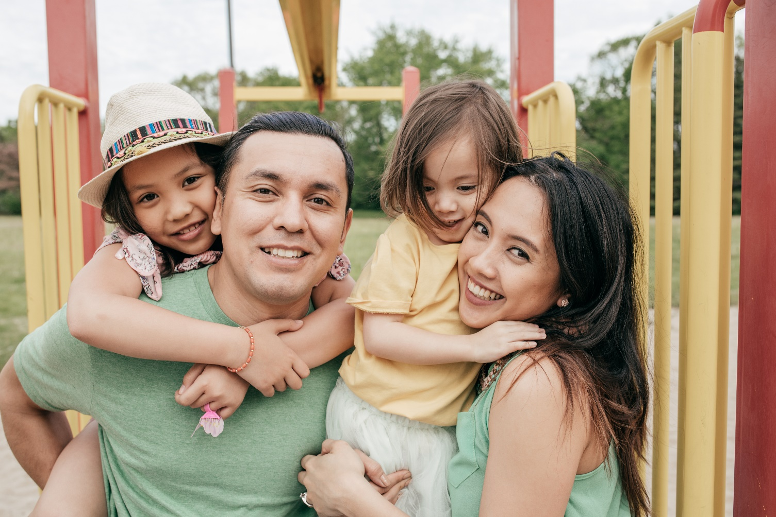
El objetivo final
=
familias resilientes con niños resilientes
Notes:
El objetivo final de todas las familias es construir una familia resiliente para, a su vez, desarrollar niños resilientes. Al centrarnos en el bienestar total, estamos fortaleciendo los cimientos de los elementos estructurales de HOPE y estamos ayudando a promover la resiliencia.
Ahora pasaremos al corazón del Café, a nuestras preguntas de debate.

Slide 23
Crear un ambiente emocionalmente seguro
Escucha activa
Zona libre de juicio/lugar seguro
Confidencialidad
¡Todas las respuestas son bienvenidas!
Notes:
Antes de avanzar con la discusión, queremos asegurarnos de que estamos creando un espacio para un ambiente y una experiencia positivos para todos los participantes de hoy. Esto ayudará a preparar el escenario para nuestras conversaciones.
Escucha activa: escuchar verdaderamente a todos compartiendo y estar presentes
Zona libre de juicio/lugar seguro: esta es una zona libre de juicios para ayudar a crear un lugar seguro.
Confidencialidad: ¡lo que pasa en el Café, queda en el Café!
¡Todas las respuestas son bienvenidas! Alentamos a todos a ser abiertos a la hora de compartir sus pensamientos y experiencias. ¡Eso es lo que hace que un Café sea tan especial!
¿Tiene alguna pregunta? Muy bien, entremos en las preguntas del Café.

Slide 24
Preguntas del Café
Crear juntos HOPE (ESPERANZA) y resiliencia
Notes:
Nota para el capacitador: según el número de participantes, divídalos en grupos de hasta cinco personas. Se utilizarán salas de descanso para cada una de las preguntas del Café. El debate en grupos pequeños deben durar entre ocho y diez minutos.
Si el Café se hace de manera presencial, consulte el conjunto de herramientas de Cafés familiares Better Together para obtener instrucciones de facilitación.
En este momento, explique brevemente a los participantes cómo funciona la parte del Café.
Guión de muestra (variará según varios factores: en persona/virtual, grupo grande/grupo pequeño, etc.):
Vamos a pasar a las preguntas del Café. Durante este tiempo, tendrá unos ocho minutos con su grupo para analizar cada pregunta. Esta es una oportunidad para conectarse y colaborar entre todos. Después de cada pregunta del Café, nos reuniremos nuevamente para debatir con todo el grupo.

Slide 25
Al reflexionar sobre los últimos años, ¿qué es algo que ha cambiado para usted como individuo o algo que ha cambiado para su familia?
#1
Notes:
Nota para el capacitador: hágales saber a los participantes que este puede ser un cambio positivo o negativo.

Slide 26
Si piensa en los Cuatro elementos estructurales de HOPE, ¿con cuál o cuáles siente la conexión más fuerte como familia y por qué?
#2
Sege y Browne. Responding to ACEs with HOPE: Health Outcomes from Positive Experiences (Responder a las ACE con HOPE: Resultados de experiencias positivas en la salud). Academic Pediatrics 2017; 17:S79-S85
Notes:
Nota para el capacitador: recuerde a los participantes que consulten el folleto de los elementos estructurales de HOPE.

Slide 27
De las dimensiones de bienestar que hablamos (emocional, profesional, social, ambiental), ¿hay alguna que cree que le gustaría desarrollar o trabajar? ¿De qué manera podría hacerlo?
#3

Slide 28
Reflexión
¿Cómo se siente después de haber escuchado las respuestas de los otros participantes?
¿Cómo se sintió al compartir sus propios pensamientos y experiencias?
¿Qué es lo que se llevará de hoy?
Notes:
Nota para el capacitador: es importante hacer cada pregunta de reflexión individualmente y dejar tiempo de espera para las respuestas.

Slide 29
Nota para sí mismo
Piense en un pequeño cambio que pueda hacer para fortalecer un elemento estructural de HOPE para crear una experiencia positiva para su familia.
Sege y Browne. Responding to ACEs with HOPE: Health Outcomes from Positive Experiences (Responder a las ACE con HOPE: Resultados de experiencias positivas en la salud). Academic Pediatrics 2017; 17:S79-S85
Notes:
El propósito de la nota para sí mismo es que quede con un plan de acción para crear una experiencia positiva para su familia. Realmente lo alentamos a que se tome el tiempo para completar su Nota para sí mismo.
"Piense en un pequeño cambio que pueda hacer para fortalecer un elemento estructural de HOPE para crear una experiencia positiva para su familia”.
Nota para el capacitador: ejemplos de oportunidades: Involucrar al niño para que me ayude a preparar la cena, 1 vez en las próximas dos semanas. Comer juntos regularmente, al menos 1 vez por semana. Disfrutar juntos de una noche de juegos en familia al menos 1 vez al mes.

Slide 30
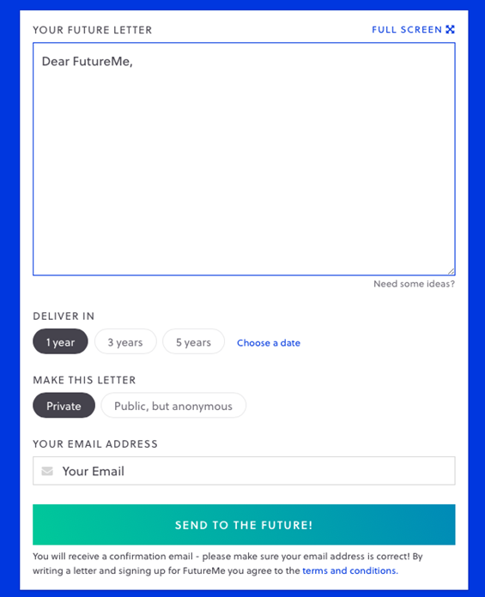
Futureme.org
Después de reflexionar, escriba la respuesta en la “Nota para sí mismo”
Haga clic en “Choose a Date” (Elegir una fecha)
Ingrese la fecha dentro de dos semanas
Haga que esta carta sea privada
Escriba su dirección de correo electrónico
Haga clic en “Send to the Future!” (¡Enviar al futuro!)
Notes:
Nota para el capacitador: solo use esta diapositiva si es el anfitrión del Café de forma virtual. Si es el anfitrión en persona, consulte el conjunto de herramientas para Cafés familiares Better Together para obtener más detalles.
Futureme.org es un sitio web que recomendamos usar para las Nota para sí mismo. Escriba su respuesta, haga clic en “Choose a Date” (Elegir una fecha) e ingrese la fecha dentro de dos semanas a partir de hoy. Mantenga esta carta de forma privada. Escriba su dirección de correo electrónico. Haga clic en “Send to the Future!” (¡Enviar al futuro!) En la fecha seleccionada, su nota personal llegará a su correo electrónico para que le sirva como recordatorio de la experiencia positiva que deseaba crear para su familia.
Antecedentes:
https://www.futureme.org es un sitio web que los participantes pueden utilizar, especialmente de forma virtual, para enviarse la nota a sí mismos. El enlace y la información deben incluirse en el correo electrónico de seguimiento si el Café se realiza de forma virtual.

Slide 31
¿Tiene preguntas?
Notes:
Nota para el capacitador: esta diapositiva se puede utilizar para discutir cualquier pregunta, evaluación, próximos pasos, etc.

Slide 32
¡MUCHAS GRACIAS!
Notes:
Escriba sus notas

